Slide 1
رياضيات الصف الثالث الابتدائي – الجزء الأول
(1 – 8): التقريب إلى أقرب عشرة وإلى أقرب مئة
(صفحة 30)

Slide 2
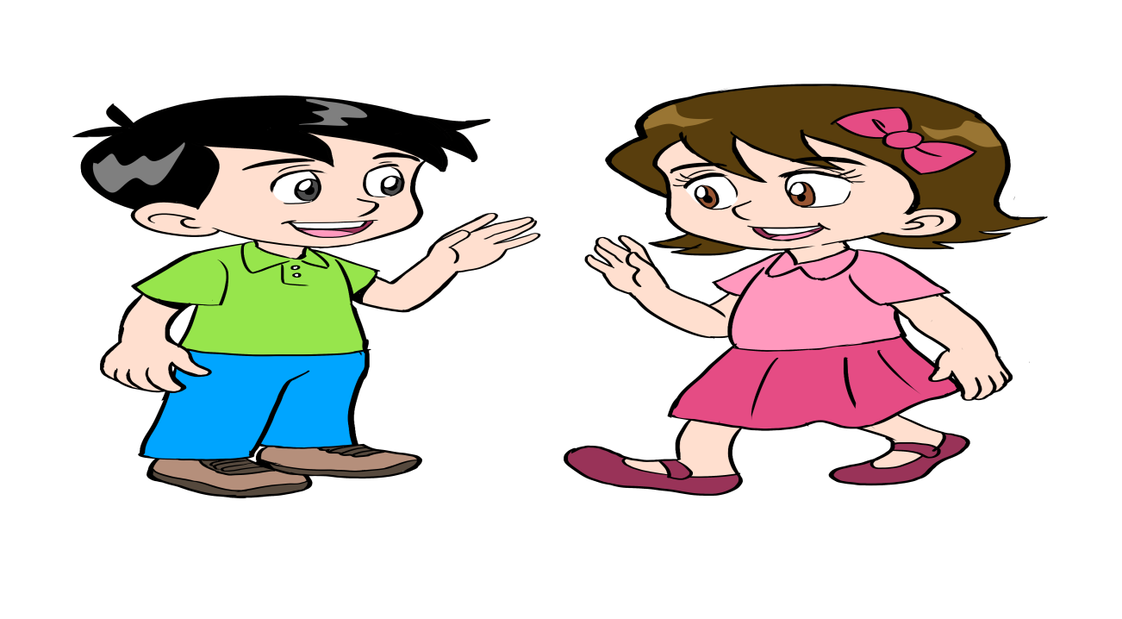
سنتعلّمُ في هذا الدرس
تقريب الأعداد إلى أقرب عشرة وإلى أقرب مئة

Slide 3
تقريب العدد يا أختي
هو استبدال العدد بعدد آخر أبسط منه ولكنه
قريب من العدد الأصلي.
لدي سؤالان عن ما سنتعلمه اليوم يا أخي؟
السؤال الأول:
ما معنى تقريب العدد؟
نعم، ففي بعض الأحيان نحتاج لمعرفة الأعداد بدقة وبعض الأحيان لا نحتاج للدقة ويمكننا الاكتفاء بالتقريب.
وبالتقريب يمكننا التعامل مع الأعداد بسهولة.
السؤال الثاني:
وهل للتقريب فوائد؟
وزارة التربية والتعليم – 2020م التقريب إلى أقرب عشرة وإلى أقرب مئة- الصف الثالث الابتدائي

Slide 4
تستعمل سارة الحاسب الآلي 62 دقيقة يوميًا. أما أختها ريما فتستعمله 116 دقيقة يوميًا. كم دقيقة تقريبًا تستعمل كل منهما الحاسب الآلي؟
يستعمل التقريب لتحويل الأعداد إلى أعداد يسهل التعامل معها.
نستخدم التقريب لأقرب عشرة
لمعرفة كم دقيقة تقريبًا استعملت سارة جهاز الحاسب؟
استعمل خط الأعداد من 60 إلى 70، وأحدد عليه العدد 62
60
61
62
63
64
65
66
67
68
69
70
أقرب عشرة أصغر من 62 هي 60
أقرب عشرة أكبر من 62 هي 70
ألاحظ أن العدد 62 أقرب إلى العدد 60، منه إلى العدد 70
إذن، أقرب العدد 62 إلى 60
دعونا نتعرف كم دقيقة تقريبًا تستعمل ريما جهاز الحاسب؟
وزارة التربية والتعليم – 2020م التقريب إلى أقرب عشرة وإلى أقرب مئة- الصف الثالث الابتدائي

Slide 5
تستعمل سارة الحاسب الآلي 62 دقيقة يوميًا. أما أختها ريما فتستعمله 116 دقيقة يوميًا. كم دقيقة تقريبًا تستعمل كل منهما الحاسب الآلي؟
تابع المثال
نستخدم التقريب لأقرب عشرة
لمعرفة كم دقيقة تقريبًا استعملت ريما جهاز الحاسب؟
استعمل خط الأعداد من 110 إلى 120، وأحدد عليه العدد 116
110
111
112
113
114
115
116
117
118
119
120
أقرب عشرة أصغر من 116 هي 110
أقرب عشرة أكبر من 116 هي 120
ألاحظ أن العدد 116 أقرب إلى العدد 120، منه إلى العدد 110
إذن، أقرب العدد 116 إلى 120
وزارة التربية والتعليم – 2020م التقريب إلى أقرب عشرة وإلى أقرب مئة- الصف الثالث الابتدائي

Slide 6
0
1
2
3
4
5
6
7
8
9
10
نقرب 4،3،2،1 للصفر
نقرب 9،8،7،6،5 للعشرة
لتقريب العدد 68 لأقرب عشرة
ولتسهيل تقريب العدد لأقرب عشرة:
ننظر إلى الرقم الموجود في منزلة الآحاد ونقارنه بالعدد 5
فإذا كان رقم الآحاد أصغرمن 5 فإننا نبقي رقم العشرات كما هو ونستبدل رقم الآحاد صفرا.
وإذا كان رقم الآحاد 5 أو أكبرمن 5 فإننا نزيد رقم العشرات واحدًا ونستبدل رقم الآحاد صفرًا.
ننظر لمنزلة الآحاد
8 > 5 لذا نزيد 1 لمنزلة العشرات ( 6 )
فتصبح العشرات 7
نستبدل الآحاد بصفر
إذن العدد 68 لأقرب عشرة 70
وزارة التربية والتعليم – 2020م التقريب إلى أقرب عشرة وإلى أقرب مئة- الصف الثالث الابتدائي

Slide 7
الزمن: دقيقة
تدريب
قرب كلًا من الأعداد الآتية إلى أقرب عشرة:
العدد | لأقرب عشرة
58
72
685
60
70
690
أجب عن التدريب في ورقة خارجية، ثم تأكد من إجابتك
وزارة التربية والتعليم – 2020م التقريب إلى أقرب عشرة وإلى أقرب مئة- الصف الثالث الابتدائي

Slide 8
قرأ حسين كتابًا فيه 267 صفحة. ما عدد الصفحات التي قرأها مقربًا إلى أقرب مئة؟
مِن واقِعِ الحَياةِ
مثالٌ
سنستعمل التقريب لأقرب مئة وباستعمال خط الأعداد
استعمل خط الأعداد من 200 إلى 300، وأحدد عليه العدد 267
267
200
210
220
230
240
250
260
270
280
290
300
أقرب مئة أصغر من 267 هي 200
ألاحظ أن العدد 267 أقرب إلى العدد 300، منه إلى العدد 200
إذن، أقرب العدد 267 إلى 300
أقرب مئة أكبر من 267 هي 300
وزارة التربية والتعليم – 2020م التقريب إلى أقرب عشرة وإلى أقرب مئة- الصف الثالث الابتدائي

Slide 9
لتقريب العدد 367 لأقرب مئة
ولتسهيل تقريب العدد لأقرب مئة:
ننظر إلى الرقم الموجود في منزلة العشرات ونقارنه بالعدد 5
فإذا كان رقم العشرات أصغرمن 5 فإننا نبقي رقم المئات كما هو ونستبدل رقمي الآحاد والعشرات أصفارًا.
وإذا كان رقم العشرات 5 أو أكبرمن 5 فإننا نزيد رقم المئات واحدًا ونستبدل رقمي الآحاد والعشرات أصفارًا.
ننظر لمنزلة العشرات
6 > 5 لذا نزيد 1 لمنزلة المئات ( 3 )
فتصبح المئات 4
نستبدل الآحاد والعشرات بأصفار
إذن العدد 367 لأقرب مئة هو 400
وزارة التربية والتعليم – 2020م التقريب إلى أقرب عشرة وإلى أقرب مئة- الصف الثالث الابتدائي

Slide 10
الزمن: دقيقة
تدريب
أقرب كلًا من الأعداد الآتية إلى أقرب مئة:
العدد | لأقرب مئة
449
183
4829
400
200
4800
أجب عن التدريب في ورقة خارجية، ثم تأكد من إجابتك.
وزارة التربية والتعليم – 2020م التقريب إلى أقرب عشرة وإلى أقرب مئة- الصف الثالث الابتدائي

Slide 11
هل تذكر لي يا أخي
ماذا تعلمنا اليوم؟
تعلمنا اليوم
تقريب الأعداد إلى أقرب عشرة وإلى أقرب مئة
باستعمال كل من:
وقواعد التقريب
خط الأعداد
60
61
62
63
64
65
66
67
68
69
70
وزارة التربية والتعليم – 2020م التقريب إلى أقرب عشرة وإلى أقرب مئة- الصف الثالث الابتدائي

Slide 12
عزيزي الطالب
عزيزتي الطالبة
لمزيد من الاستفادة يمكنك الرجوع لكتاب
الطالب لحل تمارين الدرس صفحة 31
وزارة التربية والتعليم – 2020م التقريب إلى أقرب عشرة وإلى أقرب مئة- الصف الثالث الابتدائي

Slide 13
انتهى الدرس
وزارة التربية والتعليم – 2020م التقريب إلى أقرب عشرة وإلى أقرب مئة- الصف الثالث الابتدائي

